Slide 1
Кто щедро дарит знания и свет

Slide 2
5 октября 2021 года, в День учителя, Президентом Владимиром Владимировичем Путиным было объявлено, что 2023 год будет в России посвящен Педагогам и Наставникам

Slide 3
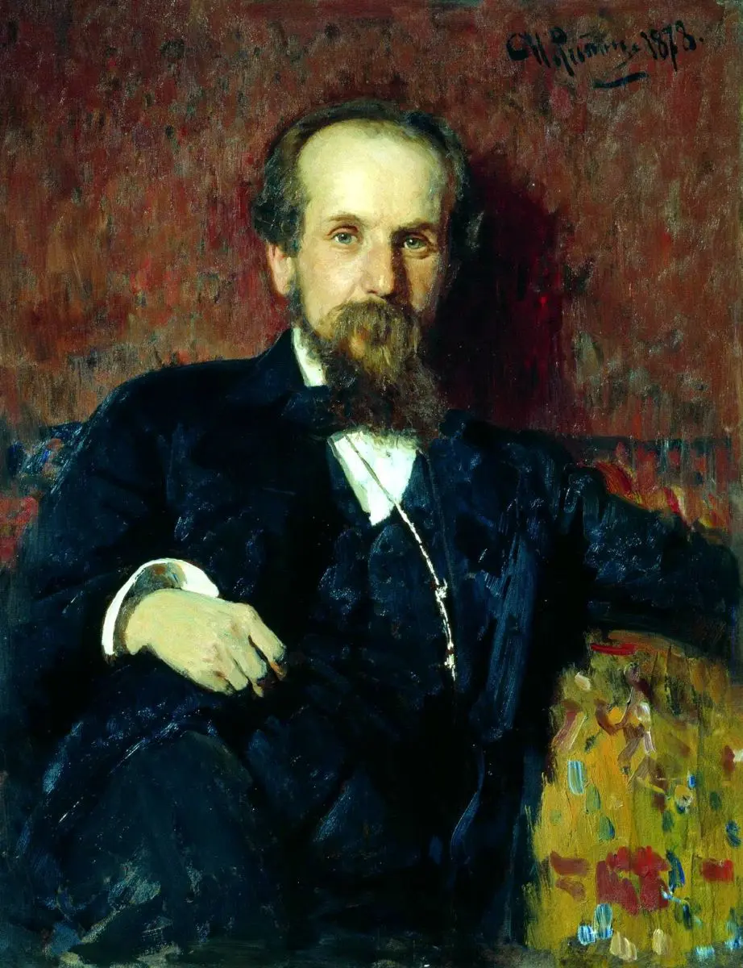
Портрет художника
П. П. Чистякова
Илья Ефимович Репин
Живопись 1878, 87×67 см

Slide 4
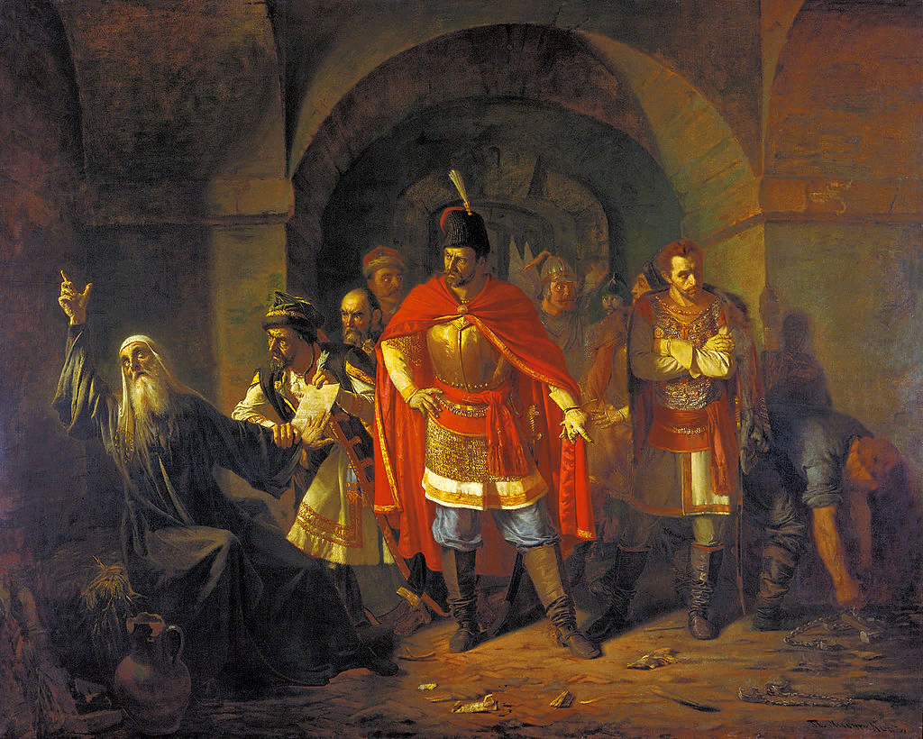
Патриарх Гермоген отказывает полякам подписать грамоту

Slide 5
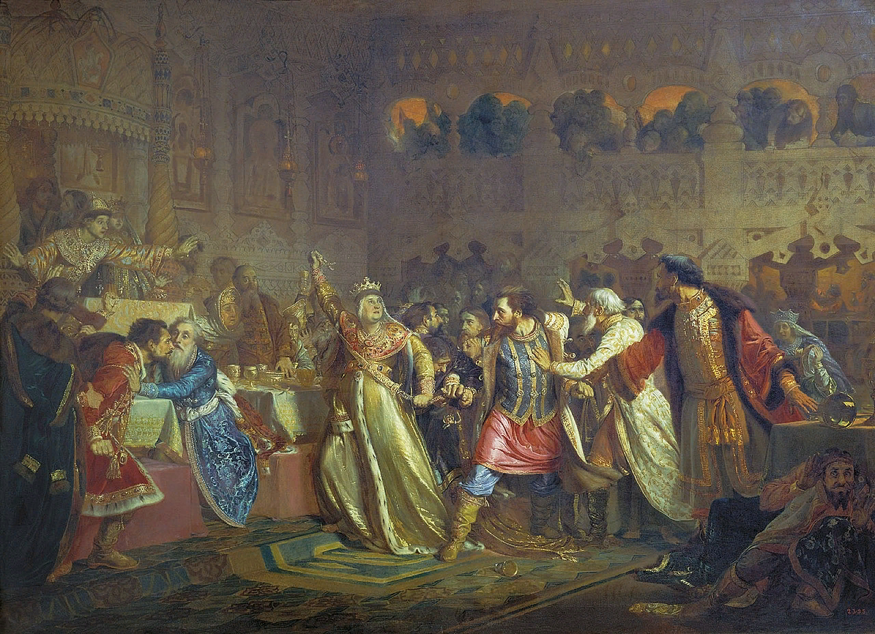
Великая княгиня Софья Витовтовна, срывающая пояс с Василия Косого на свадьбе Василия Тёмного

Slide 6
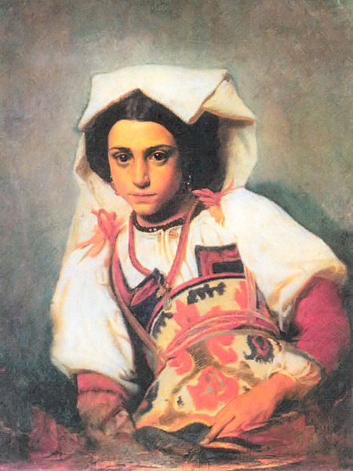
Джованнина

Slide 7
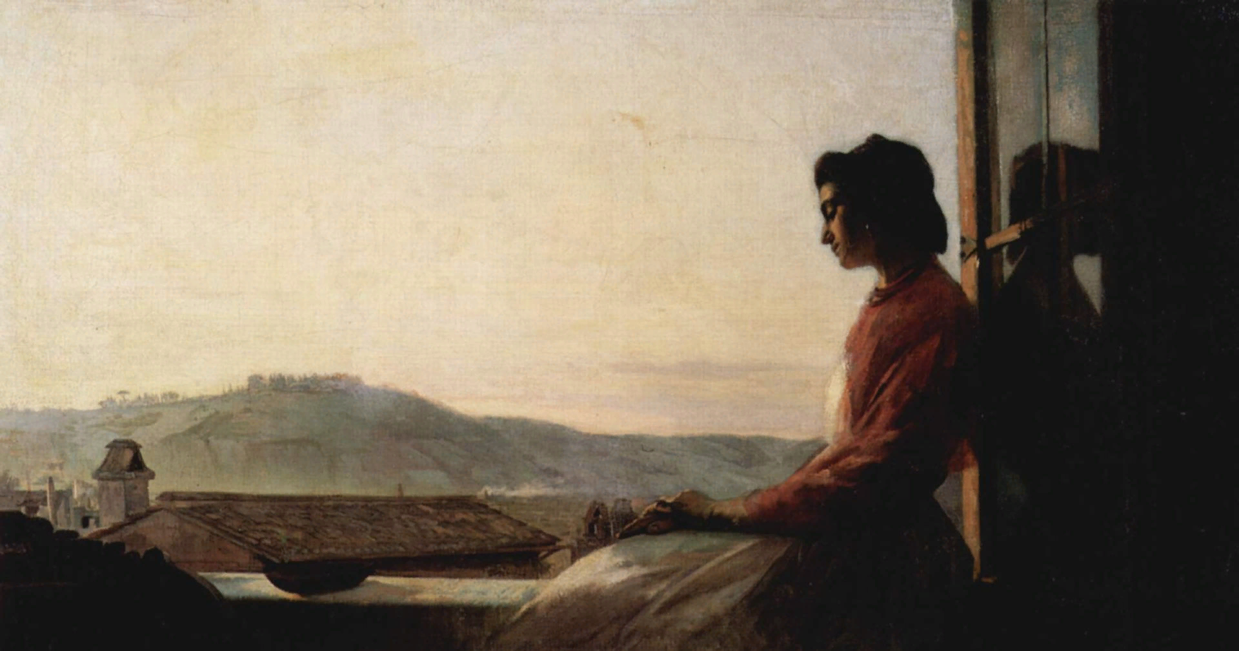
Джованнина сидит на подоконнике

Slide 8
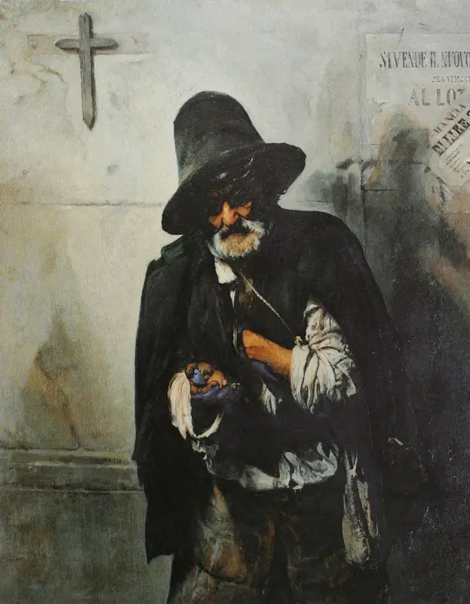
Римский нищий

Slide 9
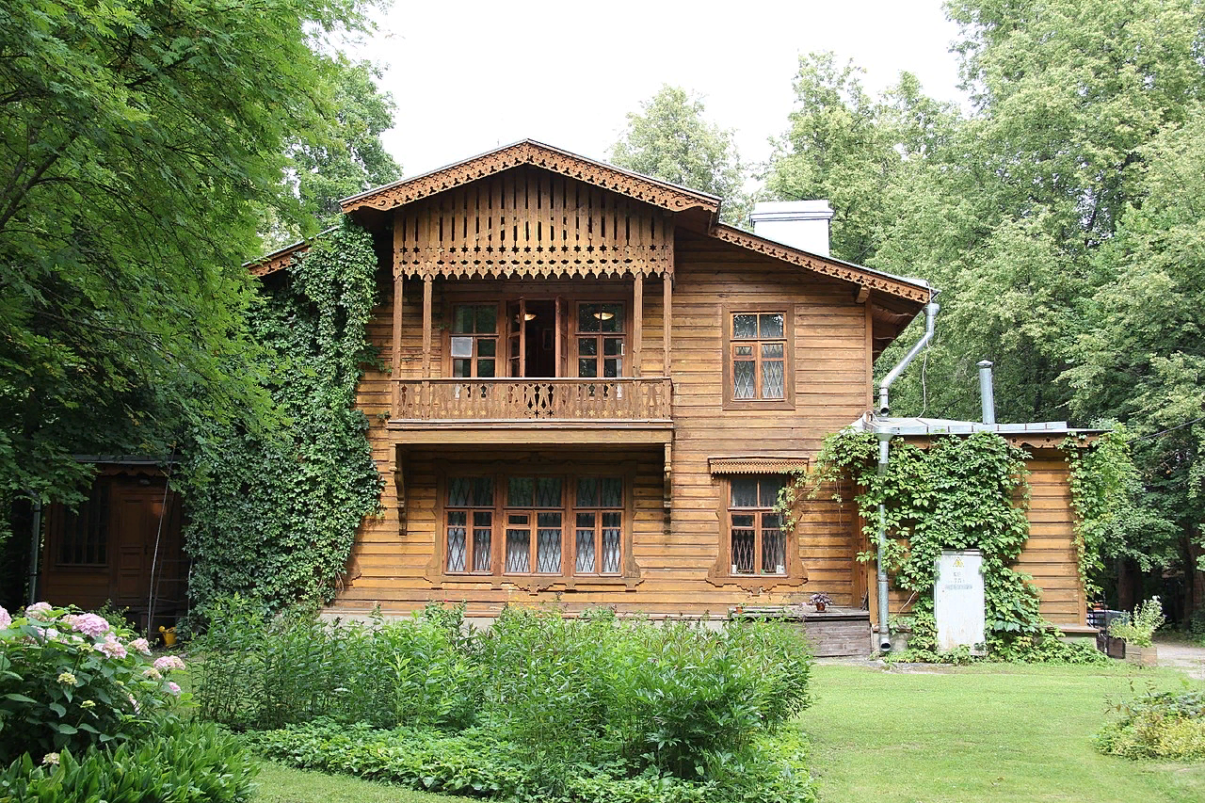
Дом-музей П. П. Чистякова в Пушкине.

Slide 10
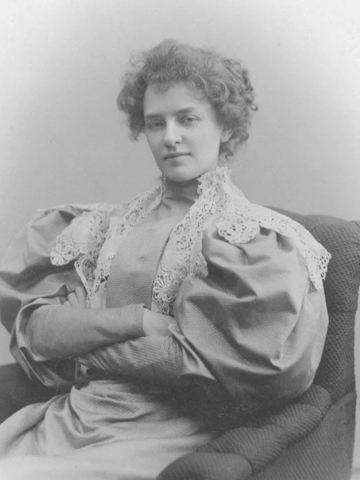
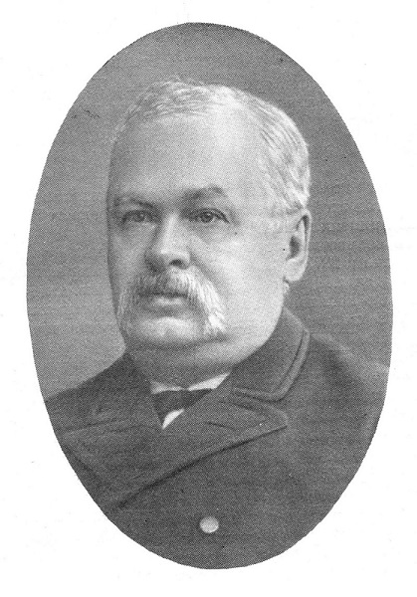
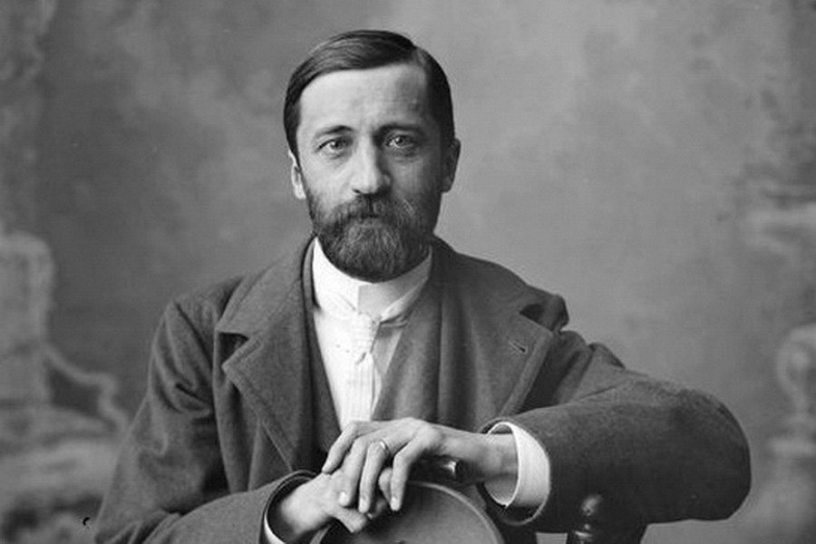
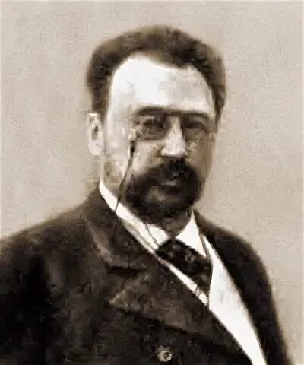

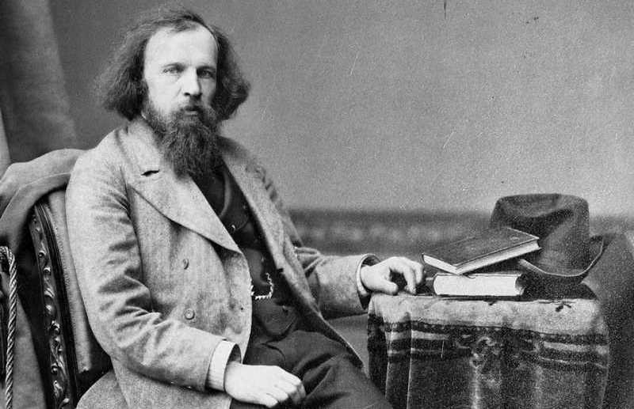

Slide 11
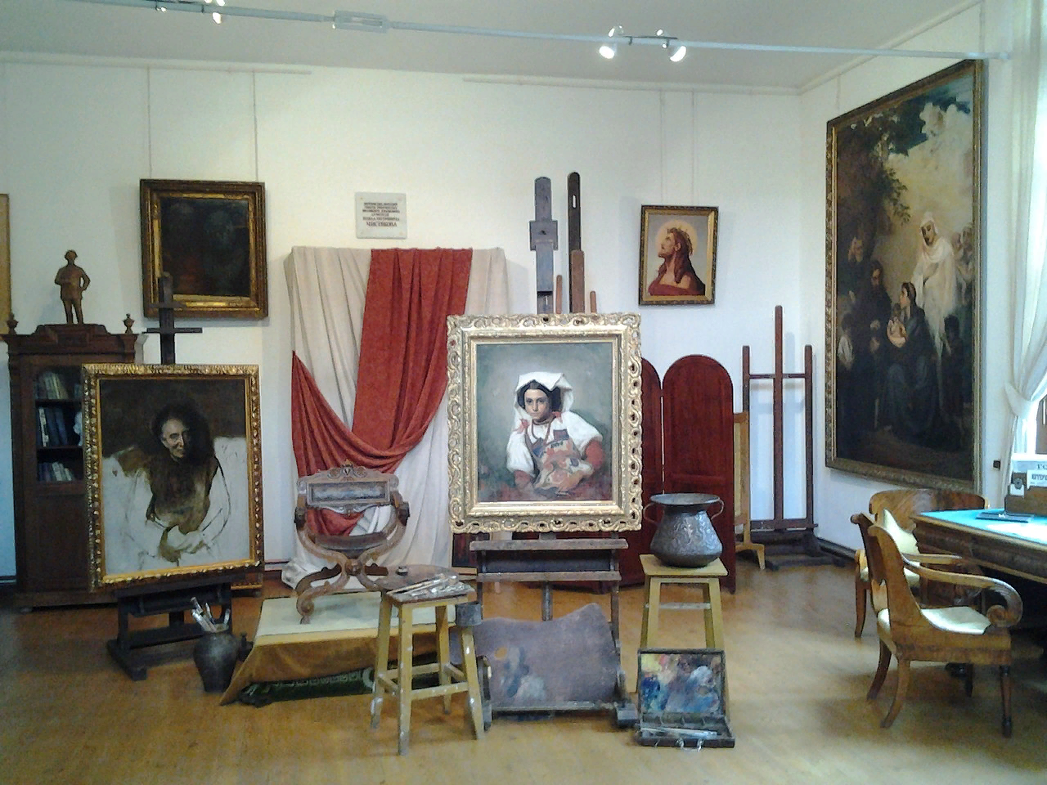
Мастерская художника в доме-музее.

Slide 12
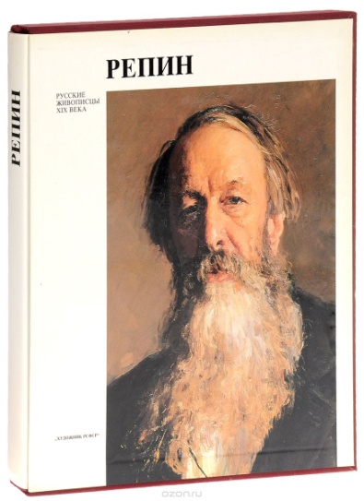

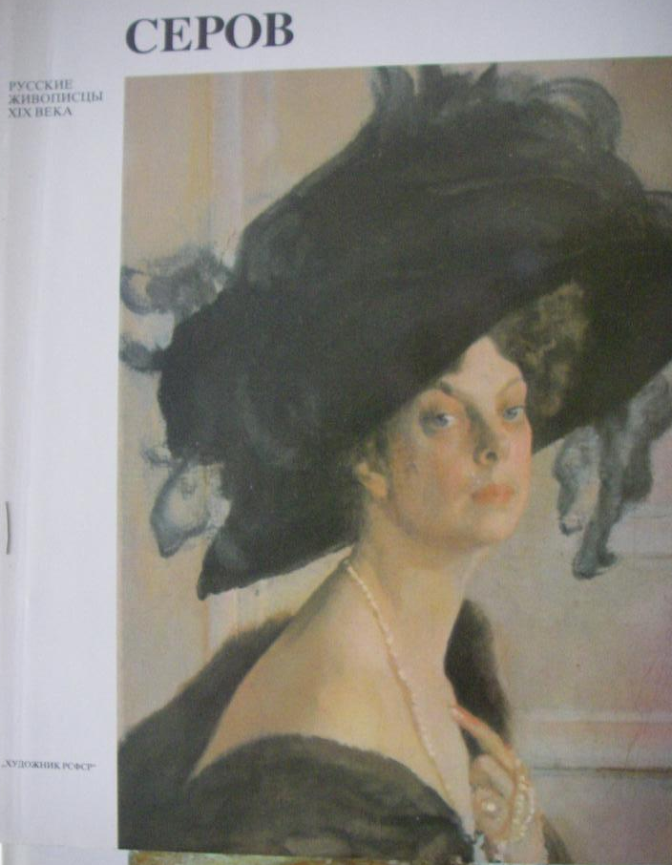

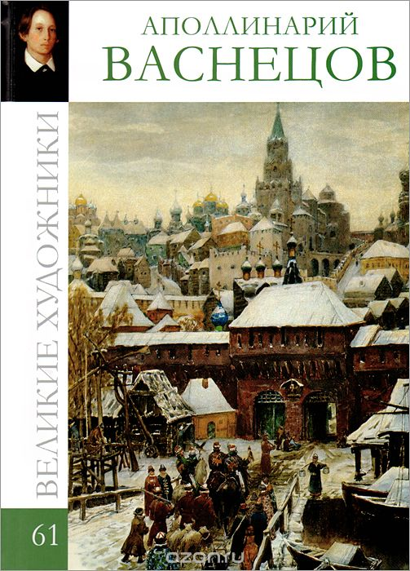


Великие ученики Чистякова П.П., книги о них из фонда библиотеки

Slide 13
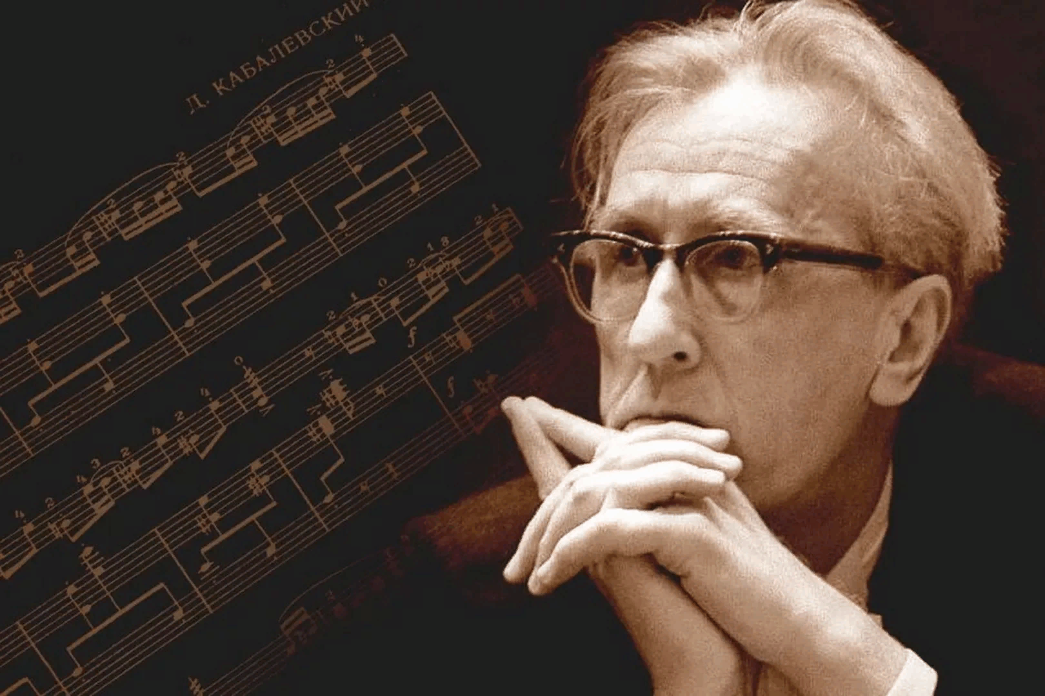
Кабалевский Дмитрий Борисович

Slide 14
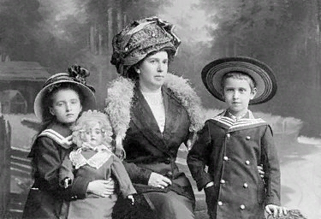
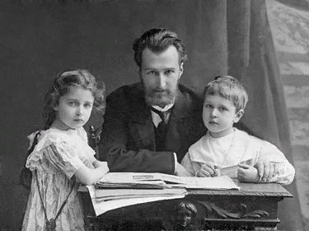
Кабалевский любил и уважал своих родителей
Борис Клавдиевич Кабалевский
(1877—1939)
Надежда Александровна Кабалевская
(1878—1958)

Slide 15
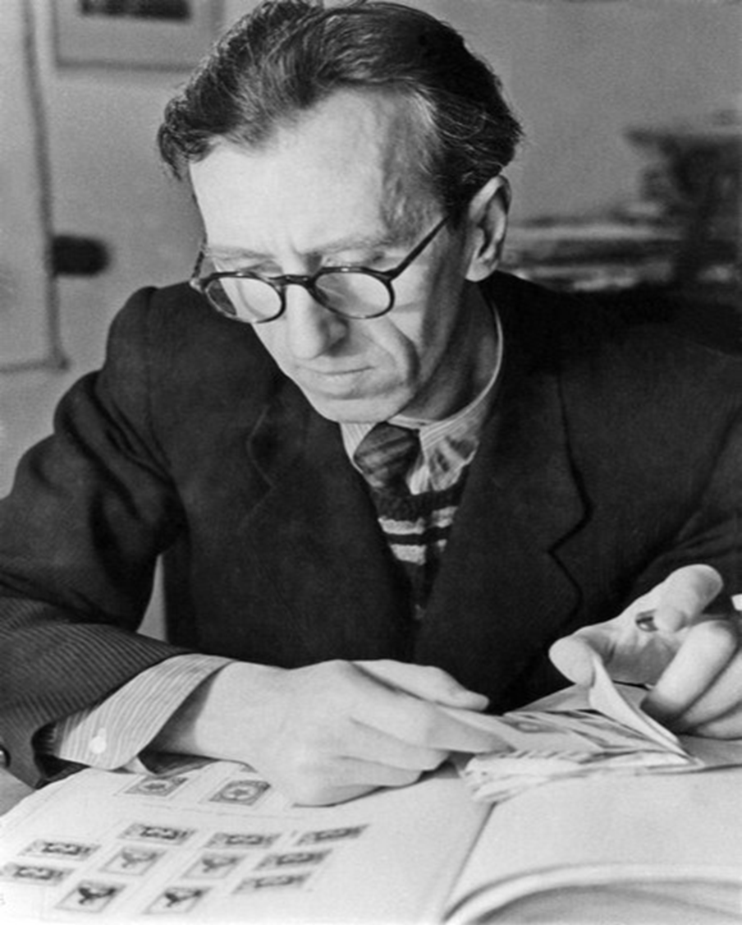
Благодаря трудам Кабалевского в СССР была проведена реформа музыкального образования

Slide 16
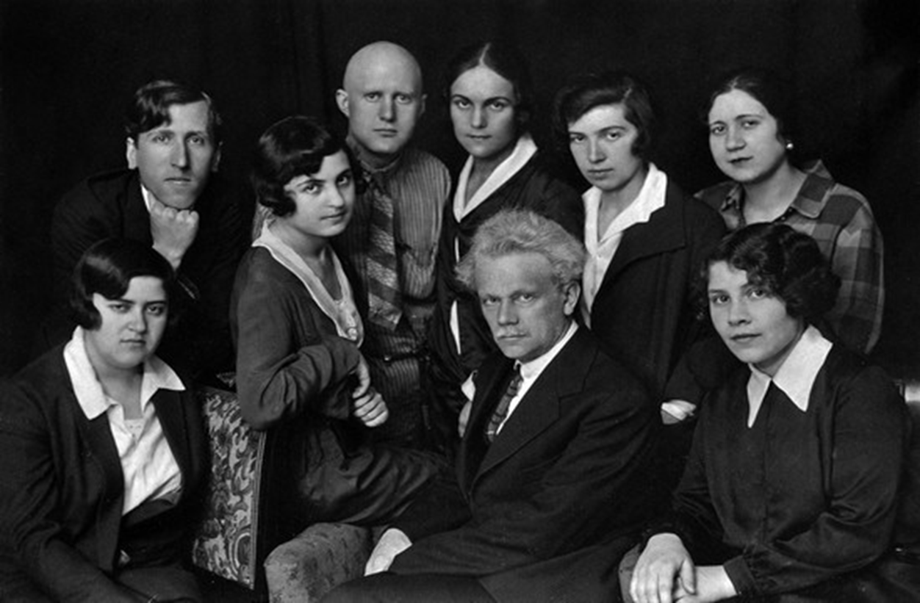
Д. Б. Кабалевский с отличием окончил Московскую консерваторию в 1929 году

Slide 17
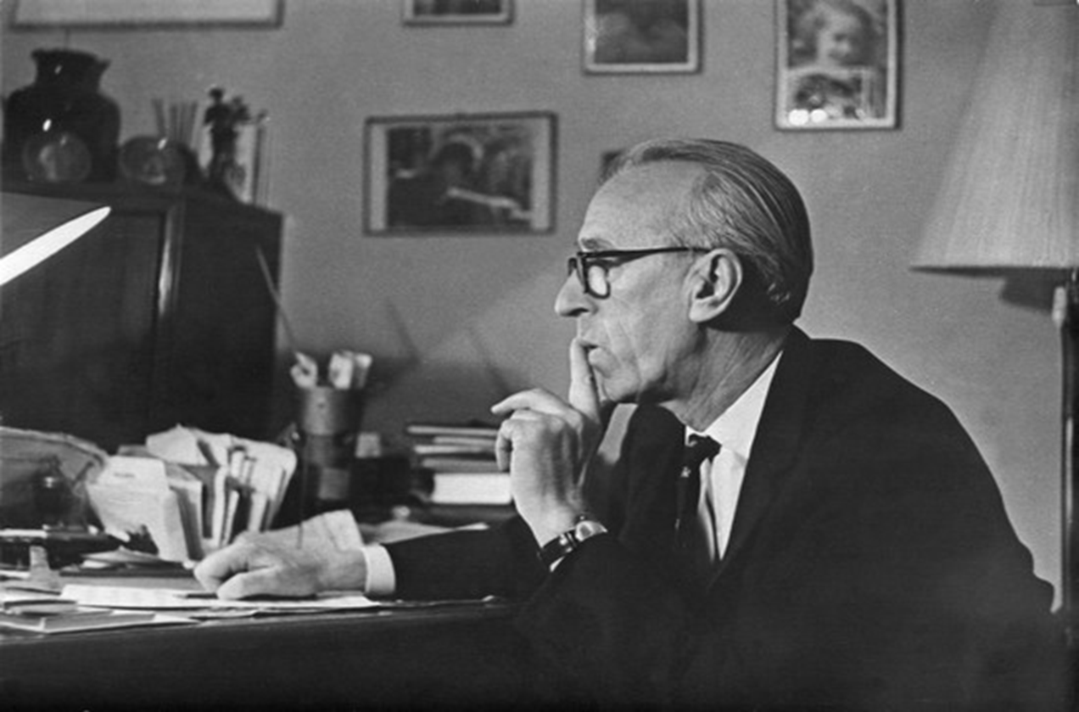
С 1972 г. Д. Б. Кабалевский — почетный Президент Международного общества по музыкальному воспитанию при ЮНЕСКО

Slide 18
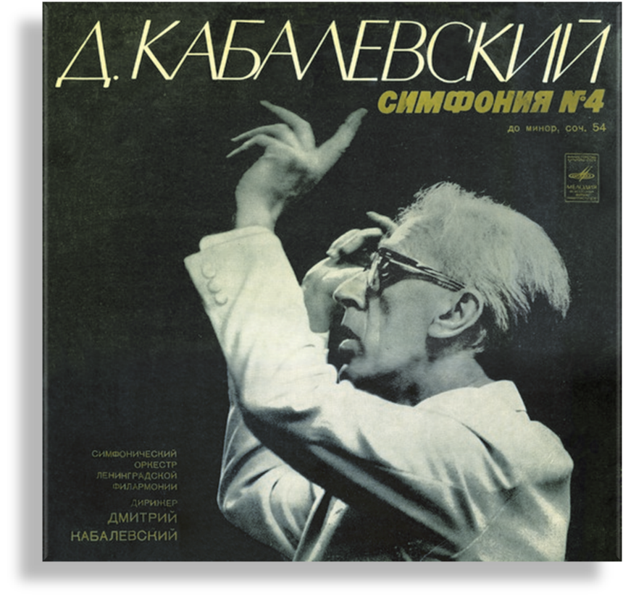
Автор четырех симфоний

Slide 19
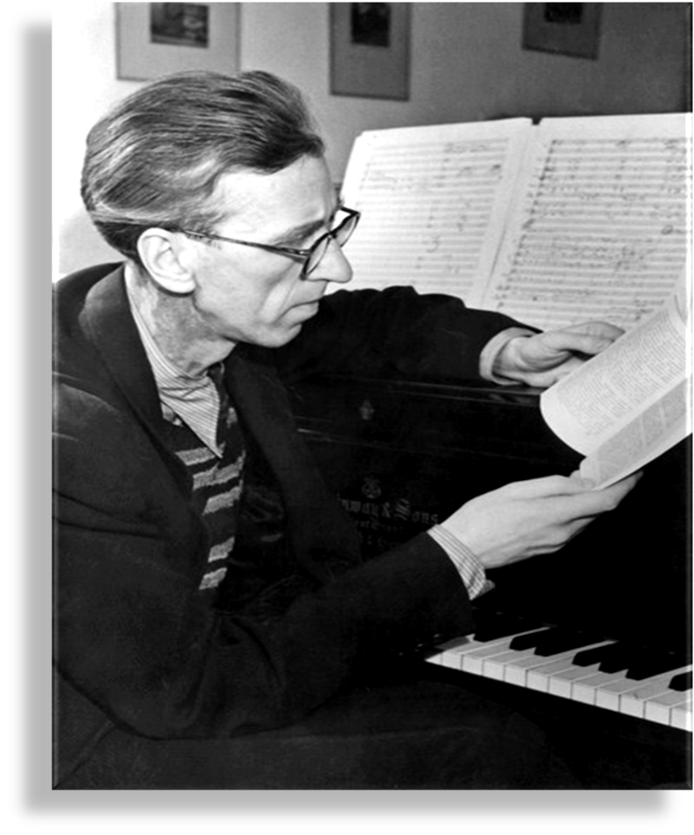
Автор музыки к кинофильмам, фортепианных произведений, песен

Slide 20
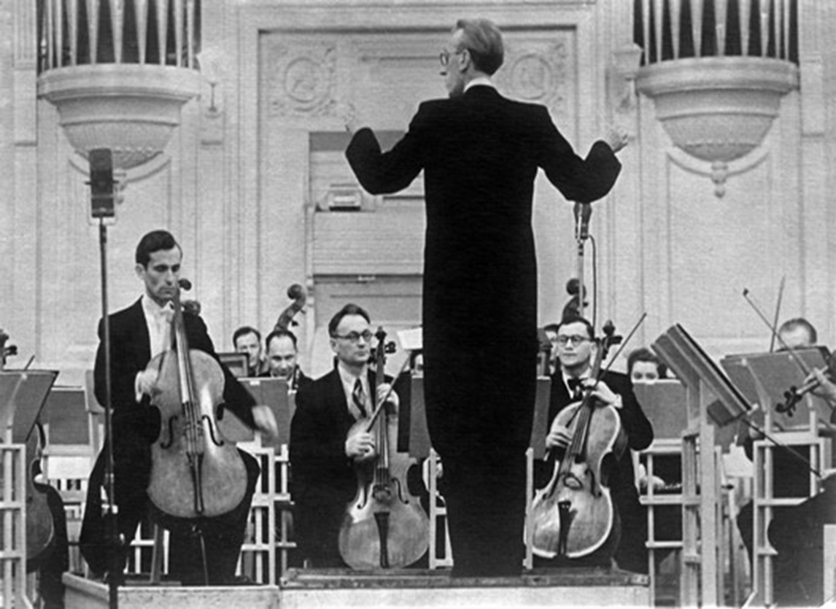

«Рондо» в исполнении Вана Клайберна

Slide 21
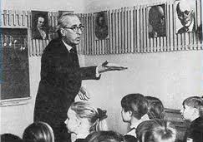
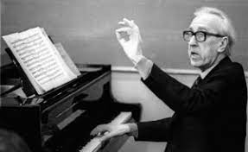
Как ученый и педагог он разработал уникальную, получившую мировое признание систему приобщения детей к музыкальной культуре, убедил руководителей образования ввести в школьные программы уроки музыкальной культуры в стране.

Slide 22
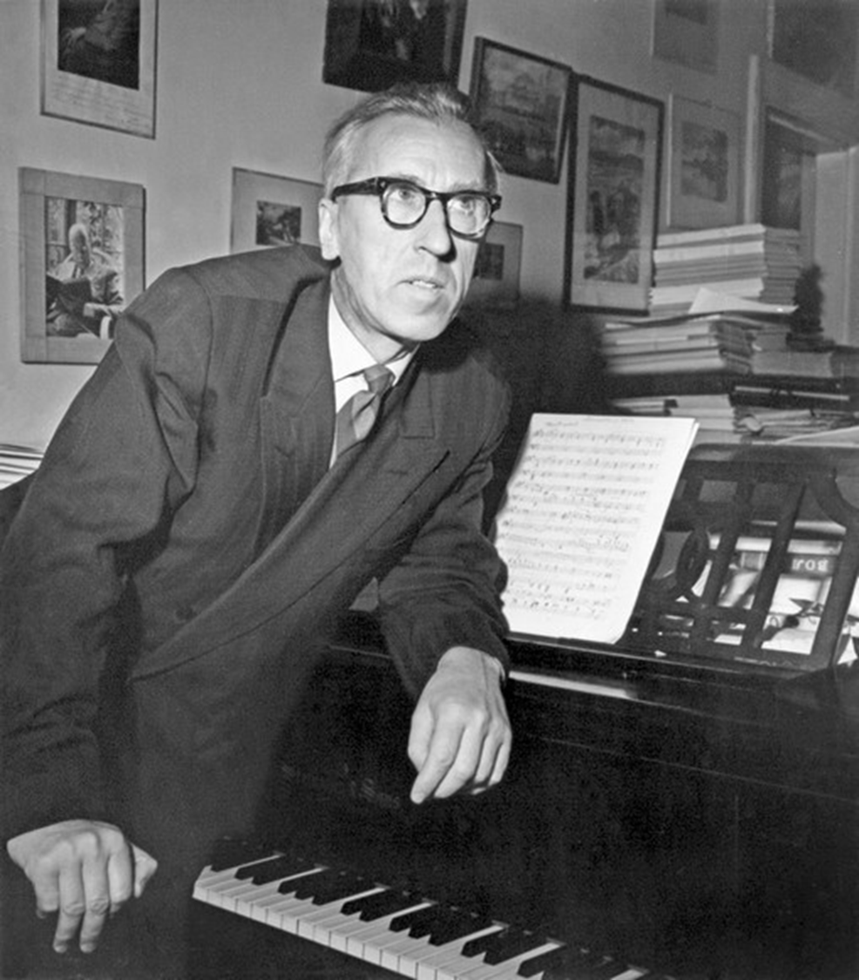

Композитор вел с детьми обширную переписку, частично опубликованную в книге
"Дорогие мои друзья»

Slide 23
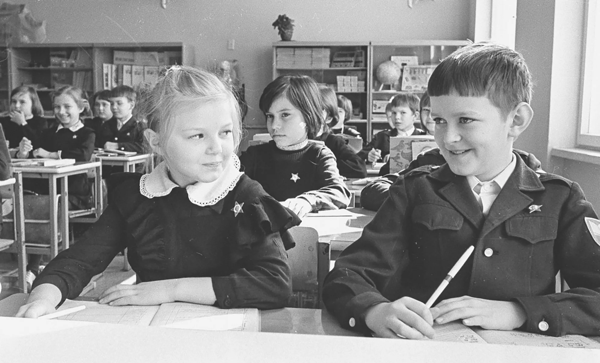
Кабалевский пишет о дружбе , о взаимопомощи, о школе, о доброте

Slide 24
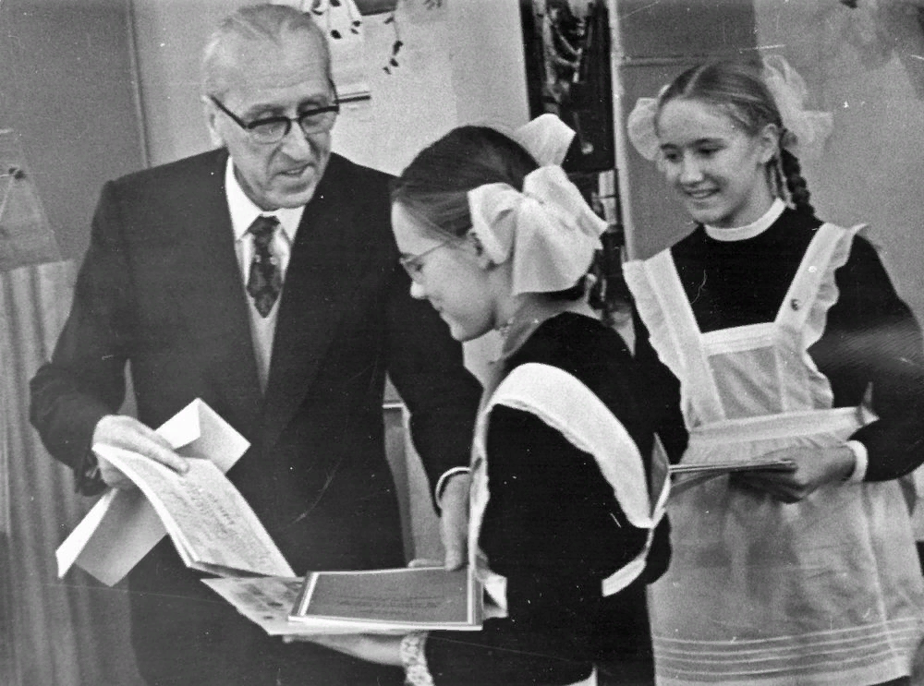
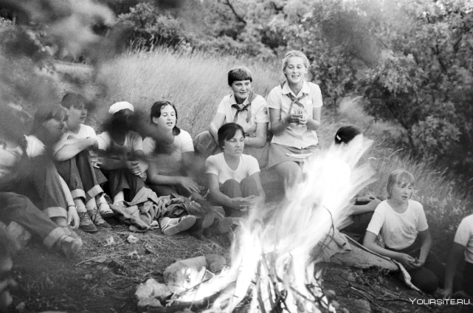
Песни Кабалевского - это эпоха

Slide 25
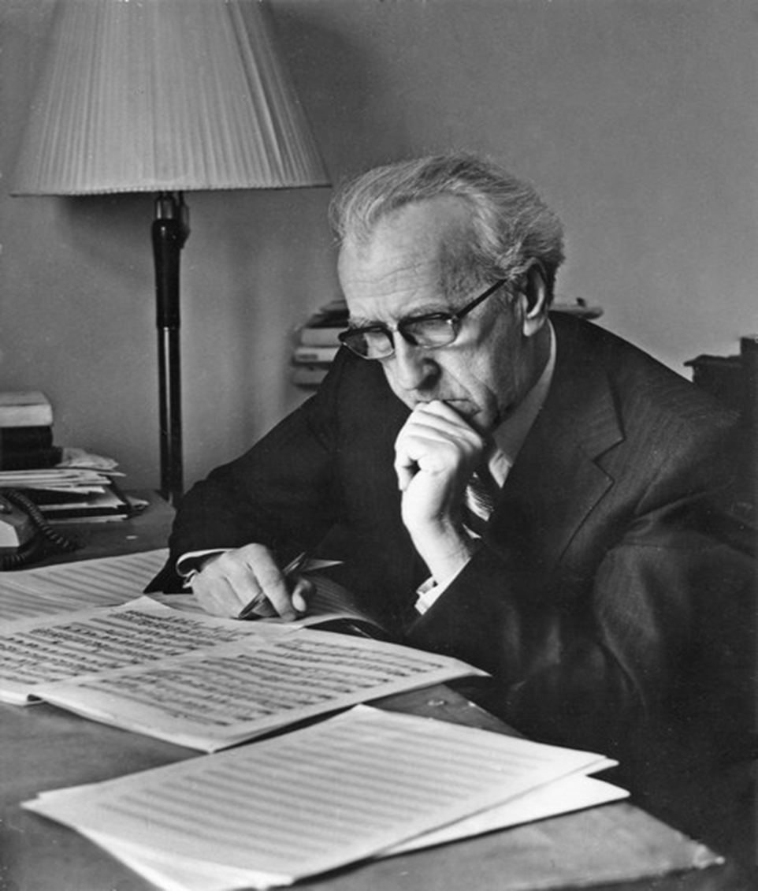
Музыка Дмитрия Борисовича - яркая, живая, динамичная, будто пламя пионерского костра стала вехой для нескольких поколений жителей СССР

Slide 26
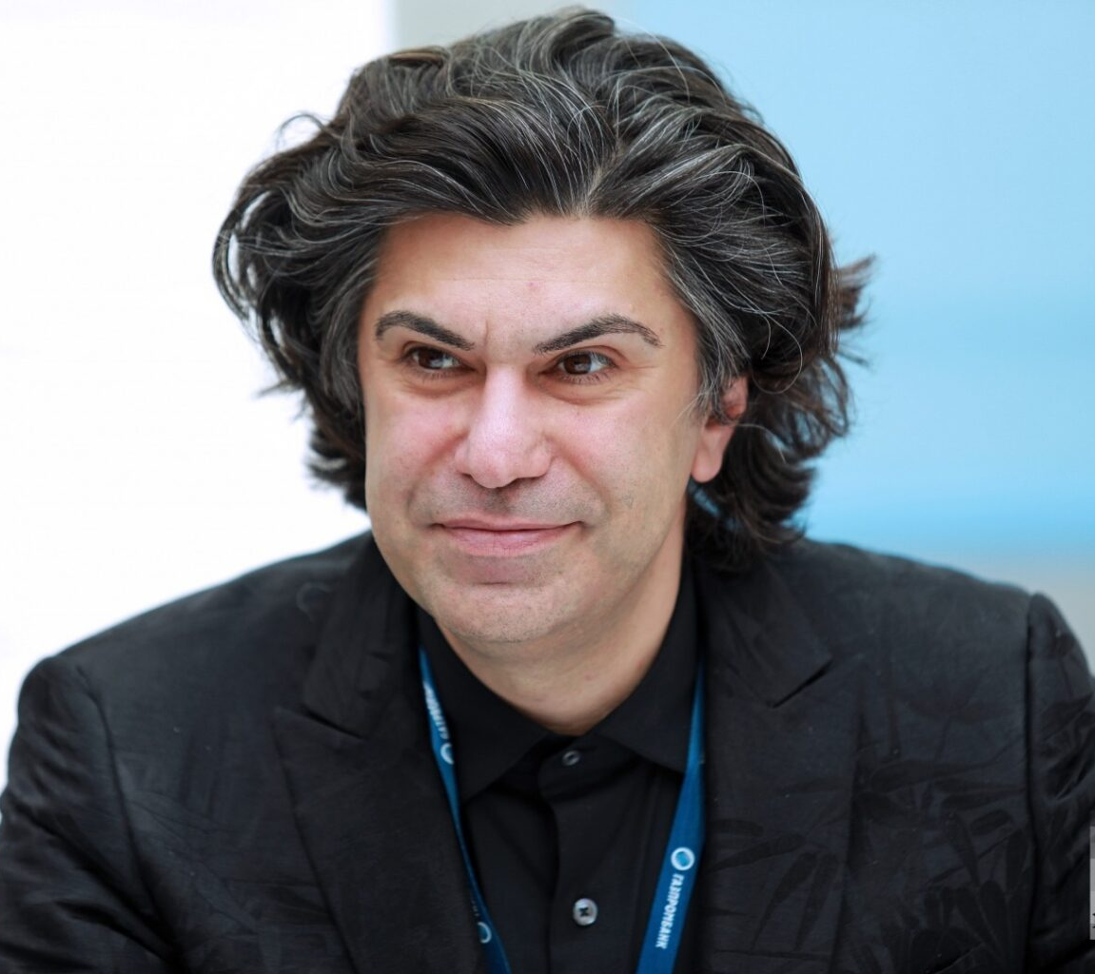
Николай Максимович Цискаридзе

Slide 27
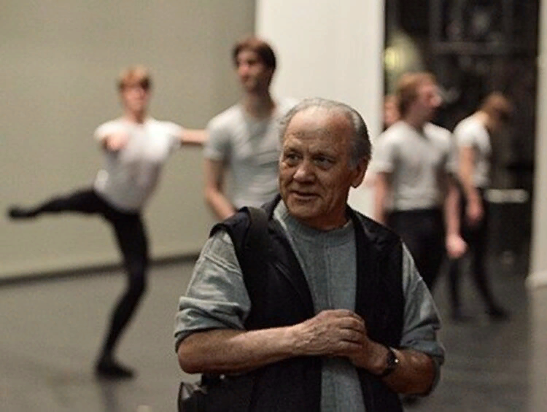
Петр Антонович Пестов

Slide 28
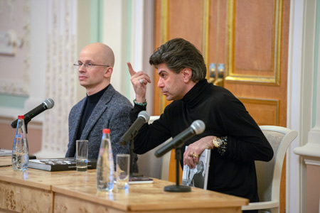
Ректор Николай Цискаридзе и декан Илья Кузнецов

Slide 29
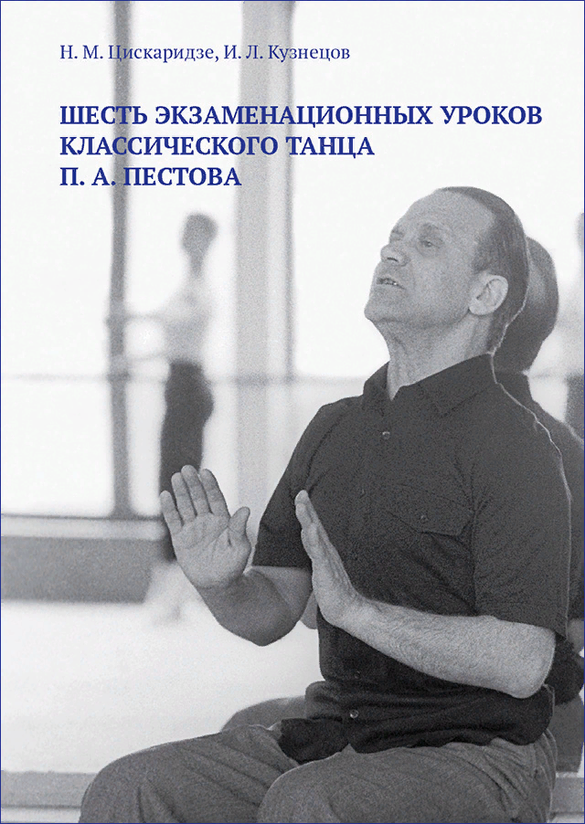
Имя Пестова – международный бренд
Два мэтра Вагановской академии, ректор Николай Цискаридзе и декан Илья Кузнецов, выпустили в свет книгу о своем учителе — «Шесть экзаменационных уроков классического танца П.А. Пестова»

Slide 30

До новых встреч!

